Slide 1
Конфлікти

Slide 2
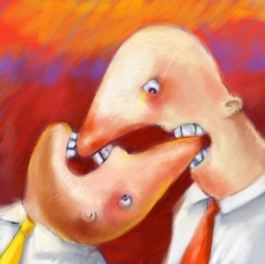
Конфлікти - це норма життя .Якщо у вашому житті немає конфліктів перевірте , чи є у вас пульс"
Ч.Ліксон

Slide 3
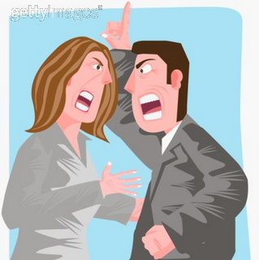
Конфлікт – це зіткнення людей і соціальних груп, що виражають різні, часом навіть протилежні сили та інтереси.

Slide 4
Види конфліктів
За сферою виникнення
виробнчі
побутові
За кількістю учасників
внутрішньоособистісний
міжгруповий
За Коузером
реалістичний
нереалістичний
громадські
політичні
міжособистісний

Slide 5
Види конфліктів
«Реальний конфлікт» — це конфлікт, який об'єктивно існує і адекватно сприймається.
«Зміщений конфлікт» — реальний конфлікт, за яким приховується інший конфлікт, що є справжнім чинником конфліктної ситуації.
«Помилково дописаний конфлікт» — конфлікт, що помилково тлумачиться.
«Хибний конфлікт» — у цьому випадку реальних підстав для конфлікту не існує, об'єктивно його немає, але він виникає у свідомості конфліктуючих сторін через помилкове сприймання та розуміння ситуації.
«Випадковий, або умовний, конфлікт» — залежить від обставин, що можуть змінюватися, але ці обставини не усвідомлюються конфліктуючими сторонами.
«Латентний конфлікт» — конфлікт, який має відбутися, але не виникає тому, що не усвідомлюється.

Slide 6
Шляхи вирішення конфліктів
Конфлікт
Конструктивні (компроміс, співробітництво)
Деструктивні (розрив відносин)
Ухилення
Залучення третьої особи - арбітраж

Slide 7
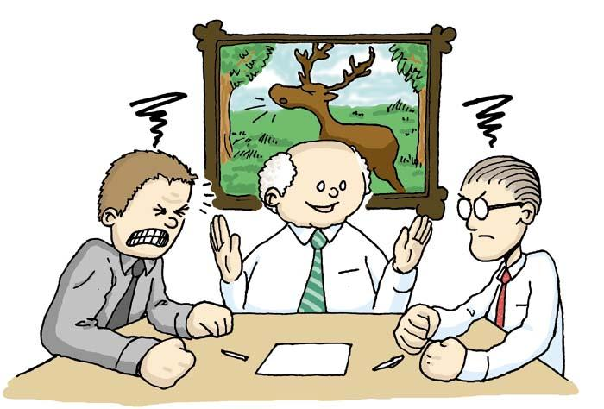
Стилі поведінки під час конфліктів
компроміс
Ігнорування або ухил
пристосування

